Slide 1


РЕПУБЛИКА МАКЕДОНИЈА Универзитет “Св. Кирил и Методиј” – Скопје Факултет за информатички науки и компјутерско инженерство
Kориснички ориентиран дизајн во креирање на повеќе-платформска медицинска апликација
– Mагистерски труд –
Ментор:
Д-р Невена Ацковска
Кандидат:
Ален Досев
Скопје, 2018

Slide 2
Цели на магистерскиот труд
Истражување за дигитални досиеја
Креирање на студии на случај од различни земји
Детално дефинирање на целните група
Креирање на повеќе-платформска медицинска апликација за луѓе болни од хронични опструктивни белодробни заболувања и дијабетес

Slide 3
Контекст и мотивација
Здравството генерира огромни количини на информации од најразличен тип каде што нивното складирање, пребарување и организирање претставува голем предизвик
Главните процеси во здравството сеуште се одвиваат рачно односно поголемиот дел од информациите се наоѓаат на листови од хартија
Дигитализирањето на информациите ќе придонесе да се зголеми ефикасноста на здравствениот систем
Да се намалат трошоците, пациентите поретко да имаат потреба да одат до болница, да бидат правени помалку тестови, обврските на лекарите да се намалат

Slide 4
Опис на предизвиците
Специфичноста на целните групи
Комплексноста на работните дејствиа на лекарите
Нецентрализирани податоци
Недостапност на целосните здравствени информации на пациентите
Информациите добиени од интервјуата да бидат добро обработени со цел да резултираат со една апликацијата која ќе биде прифатена од двете целни групи
Апликацијата да биде повеќе-платформска, односно да функционира во било каков веб прелистувач и на било каков уред

Slide 5
Придонес на магистерскиот труд
Олеснување на секојдневието на пациентите
Пациентите да имаат лесен пристап кон сите информации поврзани со нивната болест, која е тестирана и поддржана од медицинската заедница
Распоредот на лекарите се ослободува, информациите кои тие треба да ги споделуваат со нивните пациенти се наоѓаат на едно централизирано место
Голем дел од грижата за пациентите ја преземаат самите пациенти, па лекарите имаат улога на еден вид на ментор во процесот

Slide 6
Релеватни истражувања
Историски развиток на дигиталните досиеја
Истражувања поврзани со дигитални досиеја
Кориснички ориентиран дизајн
Студија на случај: Македонија
Студија на случај: САД
Студија на случај: Данска
Студија на случај: Кориснички ориентиран дизајн

Slide 7
Историски развиток на дигиталните досиеја
Идејата за дигитализирање на хартиените персонални здравствени досиеја е присутна уште од 1960тите години, кога за прв пат се појавиле комерцијалните компјутери
Предностите на дигиталните над хартиените досиеја е во тоа дека тие се секогаш достапни, лесно се ажурираат и лесно се пренесуваат
Со развитокот на ИТ индустријата се овозможило медицинскиот персонал да прегледува и ажурира информации во реално време

Slide 8
Истражувања поврзани со дигитални досиеја
Подобрувањата на здравствениот систем се наоѓаат високо на приоритетната листа на секое општество
Иницијативата за дигитализирање на здравството најавува револуција преку намалување на грешките и трошоците, но во исто време го зголемува квалитетот на грижата
Иако технолошките достигнувања во науката помогнаа многу да напредне медицината како научно поле, подобрувањата во менаџирањето на документите и досиејата на пациентите се дефицитарни
Потребата од прегледување и менаџирање на досиејата на пациентите значително ја зголеми побарувачката од најразлични ИТ решенија за зачувување и прегледување на клиничките податоци

Slide 9

Кориснички ориентиран дизајн
План – Дефинирање на корисничките побарувања
Дизајн – Дизајнирање на архитектурата и на навигацијата
Прототип – Развивање и тестирање на проторипи
Преглед – Преглед на дизајните со корисниците

Slide 10
Студија на случај: Македонија
Министерството за здравство на Македонија имаше еден неуспешен обид за имплементација на дигитални досиеја за пациентите поради лоша организација и лошо менаџирање на проектот
Информатичка неписменост кај здравствените работници, немањето на унифицирана база на податоци и нестандардизираноста на форматите преку кои се внесуваат податоци за пациентите се дел од причините за неуспешноста на проектите
Единствен делумно успешен модул за дигитализација на здравството беше реализацијата на системот за термини, наречен “Мој Термин”

Slide 11
Студија на случај: САД
Проблемите од административна природа како што се недостаток на кадар и простор за евиденција резултирале со формирање на нови дисциплини меѓу кои и медицински секретари и библиотекари кои треба да ги извршуваат административните работи
Повеќето болници во САД се приватни и секоја болница креирала софтвер само за нејзините потреби, стандардизацијата на сите тие софтвери било многу тешко да се постигне
Овој проблем сеуште не е решен и приватните болници во САД сеуште не соработуваат и не споделуваат досиеја меѓусебе.

Slide 12
Студија на случај: Данска
Брзиот напредок на ИТ индустријата демонстрира дека дигиталните досиеја се решение за проблемите кои произлегуваат од користењето на хартиени документи на пациентите
Искуството покажало дека за едно ИТ решение во медицината да биде успешно треба да бидат исполнети следните услови:
рана инволвираност на медицинските работници
заедничко носење на одлуките
прифаќање на решението од страна на лекарите
подолг процес на планирање
Лекарите мора да имаат значајна улога во фазите на планирање, развивање и имплементација на дигиталните решенија

Slide 13
Студија на случај: Кориснички ориентиран дизајн во апликација за самоуправување кај дијабетичари
Дијабетесот кој е една од најраширените хронични заболувања бара константна нега и самоуправување
Квалитетни интервјуа кои биле извршени во раните фази на дизајнот допринеле за успехот на mHealth апликацијата
Кога корисниците се вклучени низ целиот процес на дизајн и развивање, голем број на клучни кориснички и системски побарувања можат да бидат идентификувани, кои во поинаков дизајн процес не би биле забележани
Придобивките од кориснички ориентираниот дизајн принцип се препознаени од страна на здравствените системи во последните неколку години

Slide 14
Целнa групa: Пациенти
Болните од хронични опструктивни белодробни заболувања и од дијабетес
Постари и/или изнемоштени лица
Потешко се справуваат со новата технологијата и не се во тек со најновите технолошки иновации
Тешко навигираат низ здравствениот систем
Многу од нив не ги добиваат неопходните насоки и совети во текот на нивната рехабилитација
На домашно лекување со често посетување на болница
Бројот на овие пациенти постојано се зголемува

Slide 15
Целнa групa: Пациенти
Здравствениот систем троши два пати повеќе ресурси за пациентите болни од хронични опструктивни белодробни заболувања и од дијабетес, отколку за било која друга група на пациенти
Квалитетот на живот кај овие пациенти е на многу ниско ниво
Мора секојдневно да прават вежби со кои ќе го олеснат нивното дишење
Овие болести се неизлечиви, па така пациентите мора да се подготват за живот со хронична болест

Slide 16
Целнa групa: Лекари
Имаат разбирање и се отворени кон тоа да се имплементираат нови знаења и нови технологии во секојдневната грижа за нивните пациенти за да се осигура оптимален третман
Идентификувани се 4 главни теми кои блијаат на односот на лекарите кон имплементација на нова технологија или апликација
Значајни и квалитетни подобрувања
Поделба на одговорноста
Неадекватна имплементација
Софтверски проблеми и човечкиот фактор
Сакаат новитетите кои се носат во медицината да бидат значајни и директно да го подобруваат квалитетот на нивната работа

Slide 17
Целнa групa: Лекари
Сакаат да сносат одговорност само за третманот кои тие самите го извршиле
Ажурирањето на податоците треба да биде извршувано често и целосно
Во голем број на случаеви, софтверот кој бил имплементиран, не бил целосен и немал дефиниран терк на работа, односно лекарите не знаеле како да го користат
Ова предизвикува еден вид на отпор и фрустрација кај лекарите да го користат новиот софтвер

Slide 18
План за напредок
За секој нов пациент кој е дијагностициран со хронични опструктивни белодробни заболувања и дијабетес, лекарот креира план за напредок
Еден вид на мерило за обезбедување на квалитетна нега за пациентот, преку кој подоцна ќе се процени дали на пациентот му била понудена потребната нега
Генерички преглед на релевантните чекори од процесот за оздравување, кој е прилагоден за секој пациент да се сноси со неговата болест
Треба да ги ажурира академските прирачници и да развие препораки за превенција кои би биле имплементирани на локално ниво

Slide 19
План за напредок
Креирањето на еден план за напредок се одвива во 3 чекори:
Дизајн и активности за планот за напредок
Насоки за планирање на напредокот
Индивидуален план за напредок
Секој план за напредок треба да ги содржи следните информации:
Целите на пациентот
Третман
Информации за рехабилитација и едукација на пациентот
Инструкции и информативни видеа
Мерења и тестирања
Информации за комуникација и инволвираност
Распоред на термини

Slide 20
ИТ решение за приказ на планот за напредок
Апликацијата која произлегува од овој магистерски труд всушност претставува едно ИТ решение за приказ на планот за напредок
Мора да биде во можност да прикаже било каков план за напредок, односно сите можни графици и податоци
Мора да биде лесно за употреба од страна на пациентите за да можат ново-дијагностицираните пациенти лесно да добијат информации за својата болест
Мора да содржи релевантни долгорочни здравствено поврзани активности кои лесно би биле заменливи

Slide 21
ИТ решение за приказ на планот за напредок
Процесот на развивање на апликација треба да содржи 3 главни процеси, кои се меѓусебно зависни и кои се преклопуваат:
Прибирање на желбите и побарувањата на медицинските работници и на пациентите за содржината на информациите и дизајнот и подготовка на прототип
Овозможување на системска поддршка и искористување на веќе постоечки информации
Тестирање и пребирање на повратни одговори со корисниците на апликацијата
Повеќеплатформската апликација, која што е резултатот на ова магистерска работа, требаше да го изработи првиот процес

Slide 22
ИТ решение за приказ на планот за напредок
Процесот за изработка на прототип апликација подразбира листа на задачи кои треба да бидат извршени:
Дефинирање и анализирање на потребите на пациентите
Дефинирање и анализирање на потребите на медицинските работници
Интервјуирање на пациенти и лекари од областа на хронични опструктивни белодробни заболувања и дијабетес
Дизајн и изработка на прототипно веб решение

Slide 23
Класификација, третман и контрола на пациентите
Откако дијагнозата и планот за напредок е направена, пациентите се класифицираат во една од четирите групи A, B, C или D
Пациентите од групата D се најсериозните пациенти кои мора да бидат хоспитализирани
Рехабилитацијата се прилагодува кон потребите на пациентите и вклучува:
стопирање на пушење цигари
физички тренинг
медицинска грижа
едукација за исхраната
терапија
општа едукација

Slide 24
Класификација, третман и контрола на пациентите
Во зависност од класификацијата на пациентите им се нуди третман во болница или третман дома
Во зависност од степенот на болеста и лекарската проценка донесена врз основа на податоците, пациентите треба да одат на контрола во болница
Една контрола се состои од:
мерење на функцијата на белите дробови
забележување на симптомите
статус на пушење
исхрана
вакцинација

Slide 25
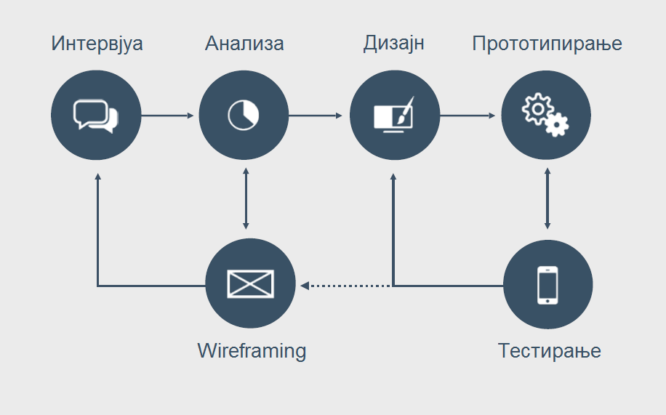
План за работа

Slide 26
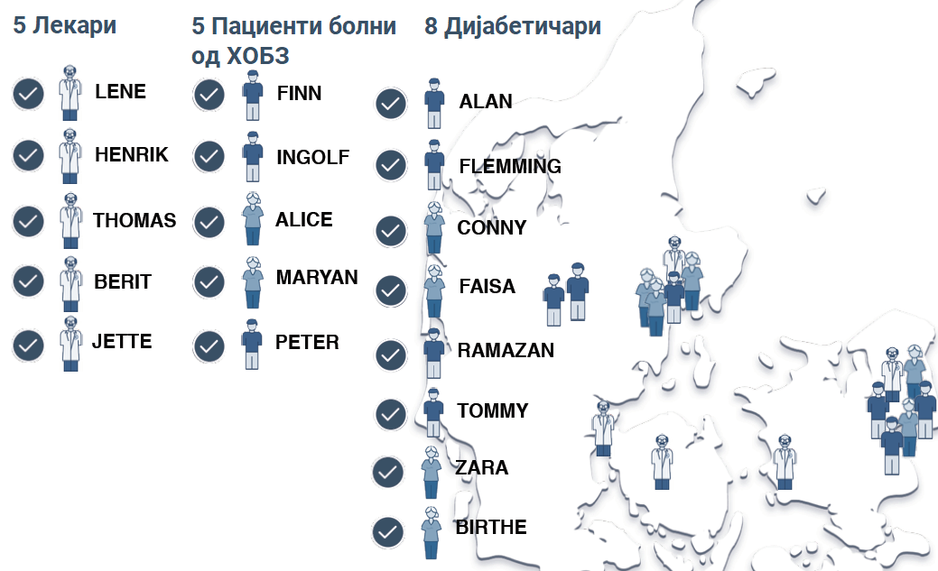
Интервјуа

Slide 27
Интервјуа
Пациентите преферираат вежбите и тренинзите да ги прават сами во домашна атмосфера
Пациентите често посетуваат здравствени установи
Пациентите користат интернет за да се информираат за нивната болест
Пациентите и лекарите се спремни да учествуваат во посебен тренинг за користење на апликацијата доколку е потребно
Пациентите имаат лимитирано познавање на нивната болест
Пациентите не се сигурни како и кога да ги користат препишаните медикаменти

Slide 28
Интервјуа
Пациентите се мотивирани да користат апликација за да ја подобрат својата здравствена ситуација
Пациентите сакаат персонализиран план за напредок
Пациентите сакаат да видат како другите пациенти се справуваат со нивната болест и да слушнат нивни лични совети
Пациентите сакаат дополнителни, проверени информации за нивната болест
Лекарите и медицинските сестри веруваат дека дигиталните решениа ќе бидат подобри доколку се инволвираат пациентите
Пациентите немаат доволно знаење за тоа што можат да направат за нивната болест во поглед на диета и физички вежби

Slide 29
Анализа
Голем недостиг на најважните информации кои се значајни за пациентите или пак истите не се лесно достапни
Бидејќи физичка состојба на пациентите не е многу добра, тие тешко се движат низ здравствениот систем
Пациенти не добиваат насоки и совети во текот на терапијата
Пациенти рекоа дека сакаат и/или имаат желба да бидат повеќе вклучени во нивното лекување и нивната грижа
Лекарите се скептични дека со дигитализирање на уште еден процес нивната работа ќе стане полесна
Двете целни групи сакаат да бидат инволвирани во процесот на развивање

Slide 30
Пилот прототип
Во пилотот влегоа 4 главни функционалности:
Виртуелен календар
Водич до релевантни третмани и лекарства
Дијаграми за напредокот на пациентите
Видеа со искуства и инструкции

Slide 31
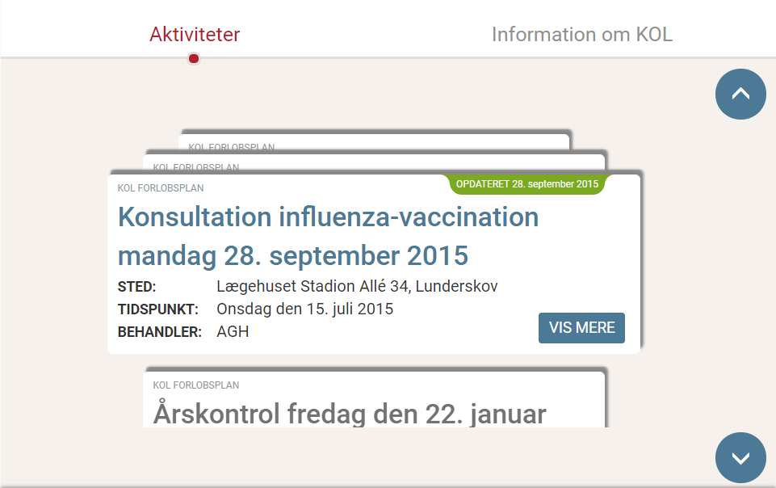
Пилот прототип: Виртуелен календар

Slide 32
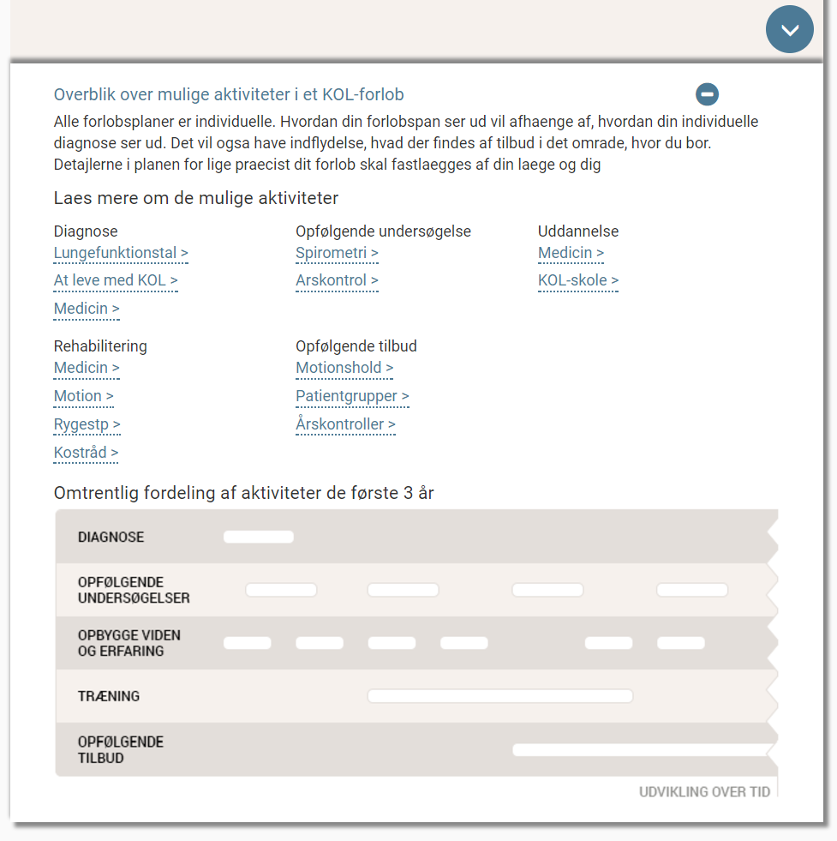
Пилот прототип: Водич до релевантни тертмани и лекарства

Slide 33
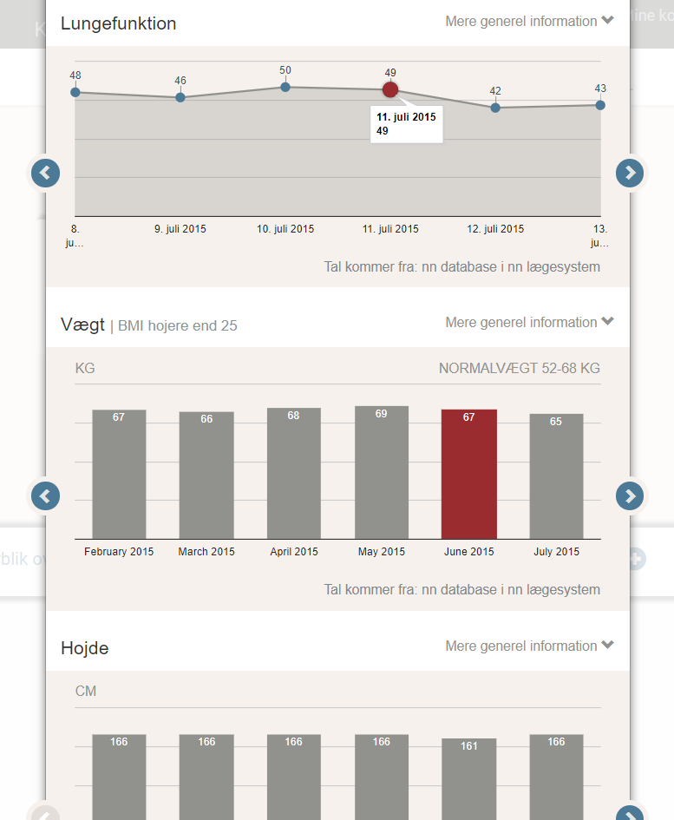
Пилот прототип: Дијаграми за напредокот на пациентите

Slide 34
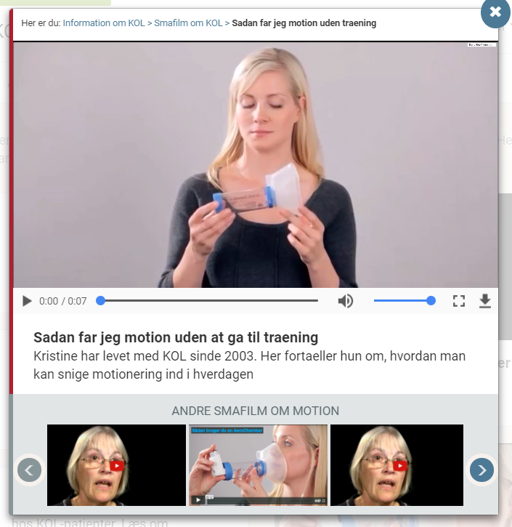
Пилот прототип: Видеа со искуства и инструкции

Slide 35
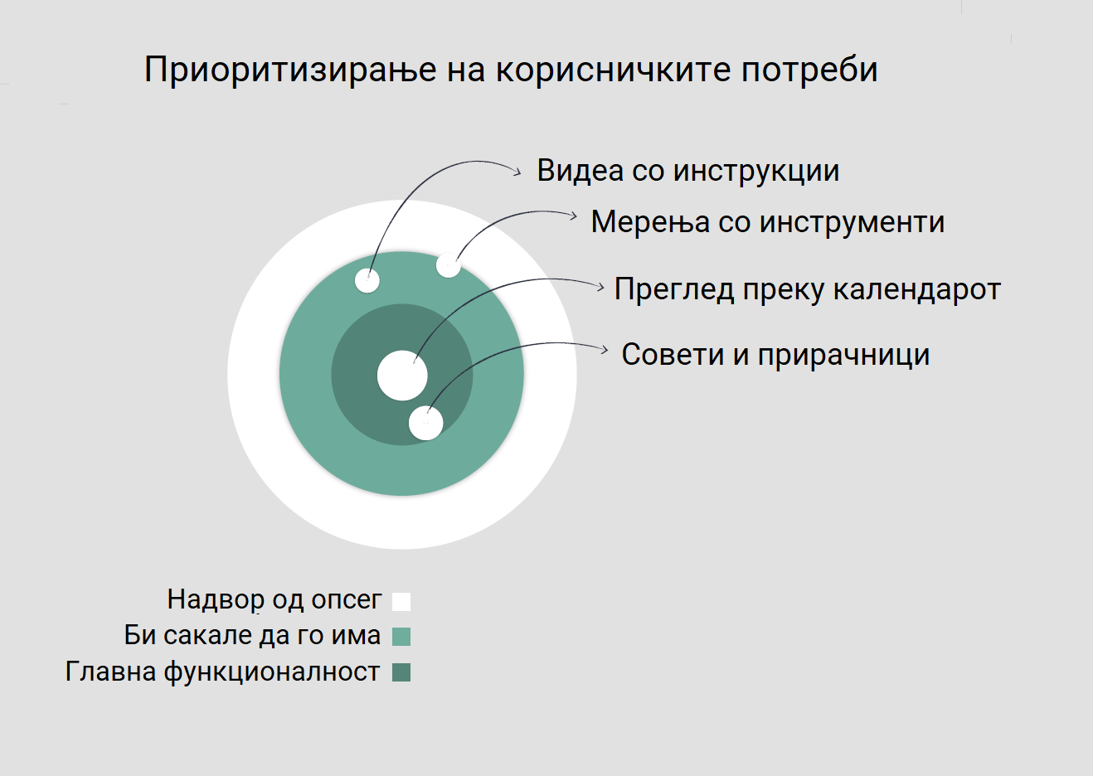
Пилот прототип: Тестирања и анализа

Slide 36
Пилот прототип : Тестирања и анализа
Со помош на интервјуата беа дефинирани неколку делови од апликацијата кои требаше да бидат поправени во следната итерација:
Главните табови на апликацијата треба да бидат редизајнирани за да им биде појасно на корисниците во кој дел од апликацијата се наоѓаат
Картичките во календарот така треба да бидат подобрени за да изгледаат пореално и да бидат поголеми
Копчињата кои помагаат при листањето на картичките треба да бидат поблиску до самите картички
Скокачките прозорци да не се затвараат при клик надвор од нив туку само преку кликање на копчето во горниот десен агол
Додека видеото да биде вчитано да има знак дека тоа се вчитува

Slide 37
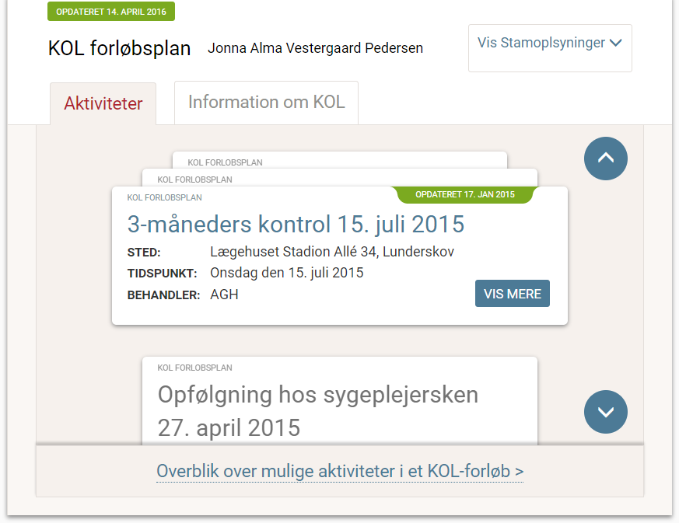
Итерација 2: Редизајнирање на проблематичните делови

Slide 38
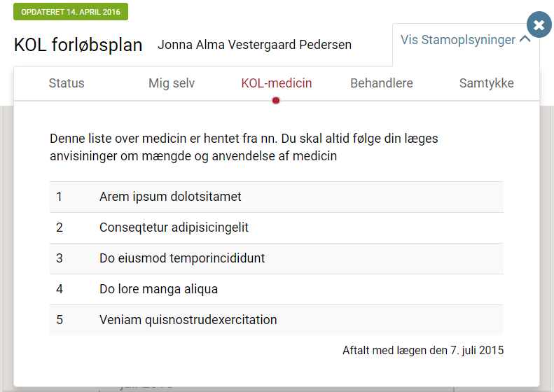
Итерација 2: Вметнување на персонализација

Slide 39
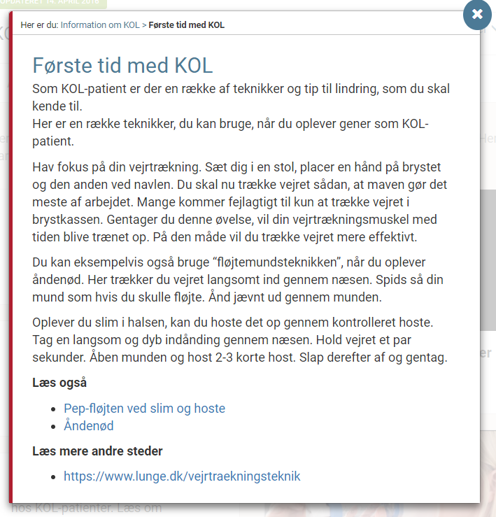
Итерација 2: Прозорец со информативна содржина

Slide 40
Итерација 2: Тестирање и анализа
Поголем број од тестираните корисници дадоа позитивен повратен одговор за содржината на информативните прозорци
беа многу задоволни од скокачките прозорци
брзо сфатија како да се движат низ различните прозорци со помош на линковите
лентата со навигација во горниот дел од прозорецот им беше доста корисна
побараа датумите во горниот десен агол на картичките од виртуелниот календар да бидат видливи и на картичките кои не се во фокус
побараа да имаат можност да ги печатат графиците, односно прозорецот со нивните мерења
одреден тренинг или водич за деловите на апликацијата за новите корисници бил многу добра функционалност
сакаат делот со општи информации и видеа да биде достапен за сите

Slide 41
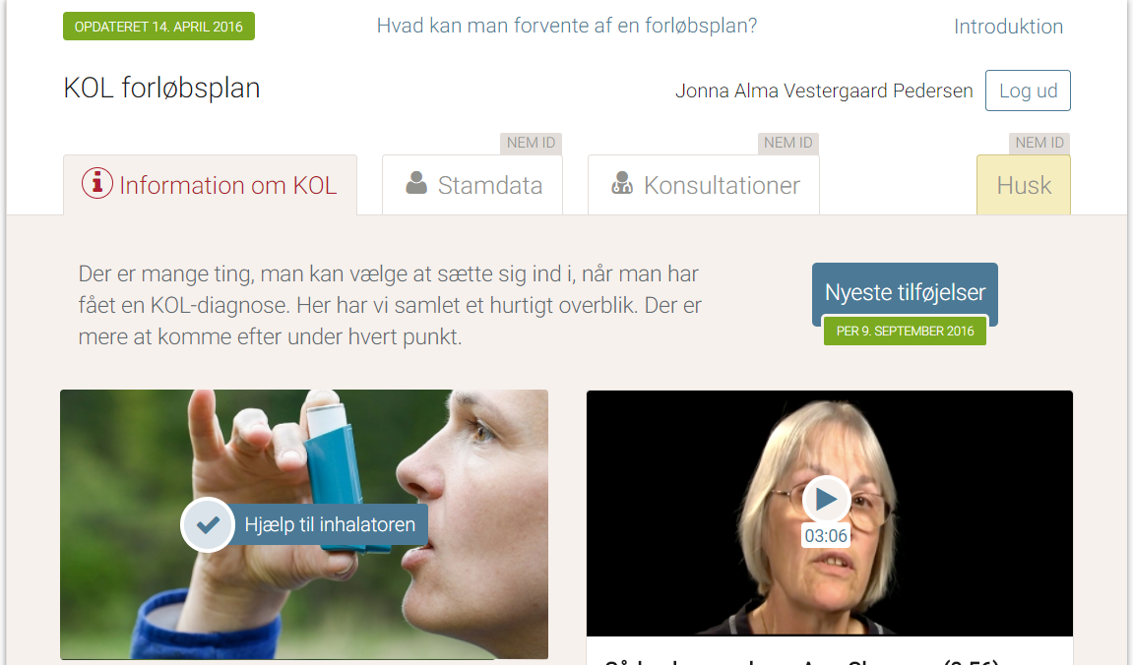
Итерација 3: Редизајн на главниот дел на апликацијата

Slide 42
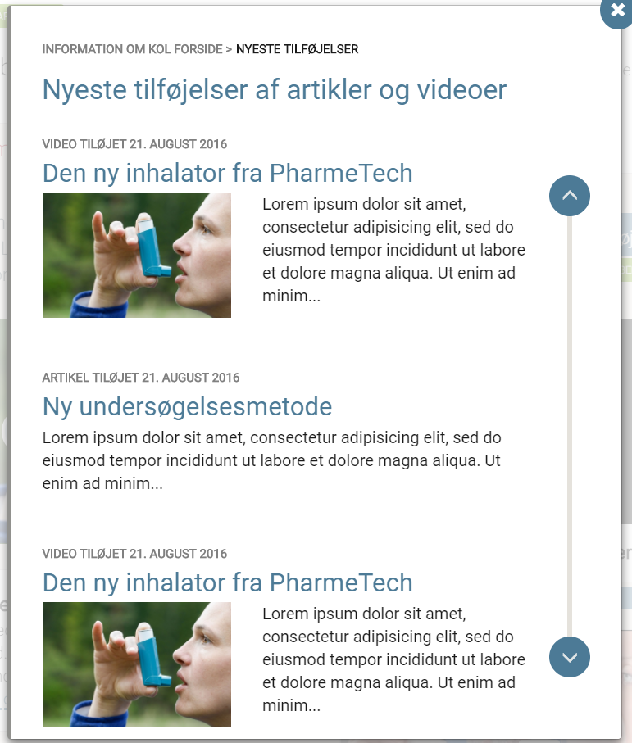
Итерација 3: Листа на статии поврзани со нивната болест

Slide 43
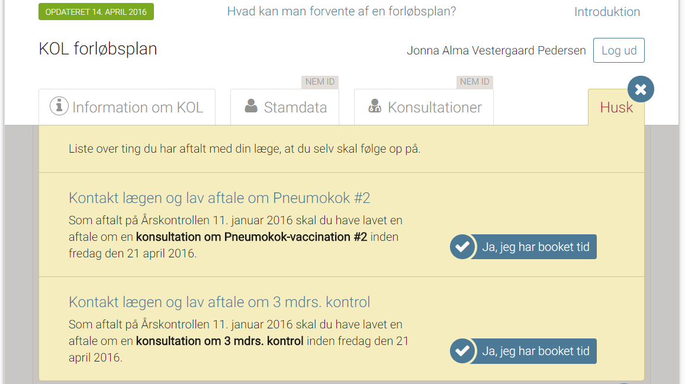
Итерација 3: Потсетник за пациентите

Slide 44
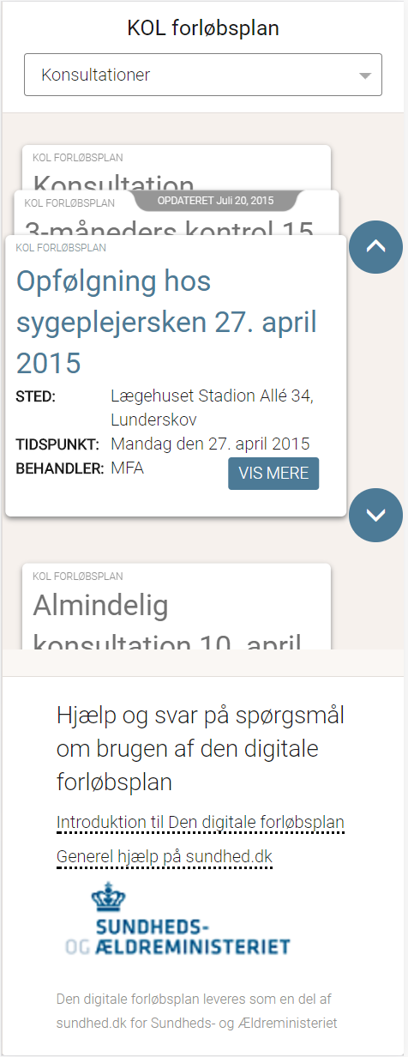
Итерација 3: Компатабилност на мобилен уред

Slide 45
Итерација 3: Тестирање и анализа
Поради тоа што веќе беа направени неколку тестирања и анкети, желбите и начинот на кој сакаат да им бидат прикажани функционалностите веќе беше доста јасен и секоја нова функционалност имаше сè помалку негативни коментари
Редизајнирањето на почетната страна доби многу позитивни коментари, а новите функционалности беа многу добро прифатени со минимални забелешки
Оваа итерација претставуваше финалната верзија на апликацијата која претставува целосно тестиран прототип, одобрен од корисниците кој е спремен за имплементација

Slide 46
Заклучок
Мотивот за креирање на ваква апликација доаѓа од Министерството за Здравство на Данска кое сакаше да го дигитализира одделот за хронични опструктивни белодробни заболувања и дијабетес
Истражувањата кои беа направени се фокусираа на слични вакви системи кои се креирани и имплементирани и согледување на проблемите со кои тие се соочиле, грешките кои биле направени, но и со работите кои биле успешни
Како главен проблем во скоро сите случаи се издвојува тоа што лекарите и пациентите не биле доволно вклучени во процесот на развивање
за развивање на оваа апликација се користеше кориснички ориентиран дизајн модел развиван со помош на итеративен метод
Ваквиот начин на работа со кориснички ориентиран дизајн не секогаш треба и може да биде користен

